Slide 1
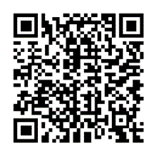
CURSOS GRATUITOS DE MATLAB
Patrocinado por la Universidad de Santiago de Chile
Aprenda MATLAB en línea con nuestros cursos interactivos y a su ritmo.
Desarrolle sus habilidades con MATLAB
Mejore sus notas
Aprenda con ejercicios prácticos de programación
Entre los cursos disponibles se incluyen:
MATLAB Onramp
MATLAB Fundamentals
MATLAB for Financial Applications
MATLAB Programming Techniques
MATLAB for Data Processing and Visualization
Machine Learning with MATLAB
La Universidad de Santiago de Chile también tiene una licencia de MATLAB para todo el campus. Todos los estudiantes y profesores son elegibles para instalar software en su computadora portátil o personal para usar en cualquier momento y en cualquier lugar, incluso fuera del campus.
https://www.mathworks.com/academia/tah-portal/universidad-de-santiago-de-chile-31464491.html

